Slide 1
Rola Środowiskowego Domu Samopomocy w kreowaniu lokalnej polityki społecznej.
Anna Płoszaj
Dyrektor Środowiskowego Domu Samopomocy w Łęcznej
Lubelskie Forum Środowiskowych Domów Samopomocy
Lublin 28.10.2014 r.

Slide 2

Przeciętny pacjent ze schizofrenią
W ciągu roku 7 razy korzysta z wizyty
u psychiatry
Ma 27 lat
Ma średnie wykształcenie
w chwili postawienia diagnozy zdarza się, że traci pracę
jest na rencie.
Ma pracę

Slide 3

Sieć oparcia w systemie zdrowia i pomocy społecznej
ŚDS
Klub Samopomocy
Warsztat Terapii Zajęciowej
Zakład Aktywności Zawodowej
Zakład Pracy Chronionej
Spółdzielnie socjalne
Centra i Kluby Integracji Społecznej (CIS i KIS)
Mieszkania chronione
Ośrodki Interwencji Kryzysowej
Psychiatryczny oddział stacjonarny
Psychiatryczny oddział dzienny
PZP
Zespół Leczenia Środowiskowego
Hostele terapeutyczne
ZOL
POZ

Slide 4

System wsparcia społecznego
System rodzinny
System
samopomocy
System opieki
zdrowotnej
System pomocy
społecznej

Slide 5
Trochę statystyki
Wg danych z czerwca 2014r. w województwie lubelskim funkcjonuje 50 ośrodków wsparcia dla osób z zaburzeniami psychicznymi.
Wg stanu na 30.04.2014 r. środowiskowe domy samopomocy dysponowały 1839 miejscami.
Ogólna liczba uczestników, tj. osób posiadających decyzje kierujące wg stanu na dzień 30.04.2014 r. wynosiła 1903 i wzrosła o 103 w stosunku do marca ubiegłego roku. Należy zauważyć, że wciąż jest to większa liczba niż liczba miejsc statutowych i dotyczy 68% śds-ów.
Dane Wydział Polityki Społecznej Lubelskiego Urzędu Wojewódzkiego w Lublinie

Slide 6
Ze względu na kategorie uczestników środowiskowe domy samopomocy podzielono na 3 typy:
A – przeznaczone dla osób przewlekle psychicznie chorych,
B – dla osób niepełnosprawnych intelektualnie,
C – dla osób wykazujących inne przewlekłe zaburzenia czynności psychicznych (np. autyzm, choroba Alzheimera)
Największą grupę stanowią placówki przeznaczone dla psychicznie chorych oraz niepełnosprawnych intelektualnie. Jest to zjawisko charakterystyczne dla całej Polski. Przy czym watro wspomnieć, że w ostatnich latach samorządy lokalne coraz częściej zauważają potrzebę tworzenia ośrodków typu C, a zwłaszcza dla osób
z chorobą Alzheimera.

Slide 7
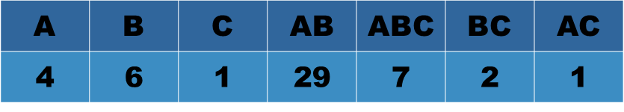

Typy ośrodków wsparcia w woj. lubelskim

Slide 8
Kadra ŚDS
Psycholog
Pedagog
Pracownik socjalny
Instruktor terapii zajęciowej
Asystent osoby niepełnosprawnej
Inne specjalistyczne, które odpowiadają zakresowi usług świadczonych w Domu
W środowiskowych domach samopomocy wg stanu na 30 kwietnia 2014 r. zatrudnionych było ogółem 624 pracowników.

Slide 9
Usługi realizowane przez Zespół Wspierająco-Aktywizujący w ŚDS
UCZESTNIK
Treningi: umiejętności społecznych, funkcjonowania w życiu codziennym, umiejętności interpersonalnych i rozwiązywania problemów, spędzania czasu wolnego, farmakologiczny, pamięci, budżetowy, umiejętności praktycznych, dbania o wygląd i higienę osobistą, przygotowania do pracy, kulinarny
Poradnictwo psychologiczne
Terapia zajęciowa
Biblioterapia
Uaktywnianie ruchowe
Zajęcia indywidualne i grupowe w zależności od rozeznanych potrzeb np. radzenie sobie ze stresem, z problemami, komunikacja interpersonalna, umiejętności wychowawczych, relaksacja, choreoterapia, arteterapia
Animowanie grup samopomocy, grup wsparcia
Klub Samopomocy
Psychoedukacja
Reedukacja
Pomoc w dostępie do niezbędnych świadczeń zdrowotnych

Slide 10
RODZINA
Animowanie i prowadzenie grup wsparcia, samopomocy, grup edukacyjnych, grup sąsiedzkich
Spotkania edukacyjno – informacyjne na terenie śds
Klub Rodzin, Święto Rodzin
ŚRODOWISKO
Klub Wolontariatu
Wydarzenia integracyjno – edukacyjne (konkursy, akcje, zajęcia edukacyjne w szkołach i w lokalnym środowisku)
Integracja ze środowiskiem: spotkania na terenie śds, debaty, zajęcia edukacyjne w szkołach, warsztaty, szkolenia, seminaria, konferencje, wystawy, wernisaże
Współpraca z Samorządem i ze wszystkimi instytucjami życia społecznego z obszaru: zdrowia, pomocy społecznej, edukacji, bezpieczeństwa, kultury, biznesu, NGO, kościołem
Realizacja projektów
Partnerstwa i koalicje

Slide 11

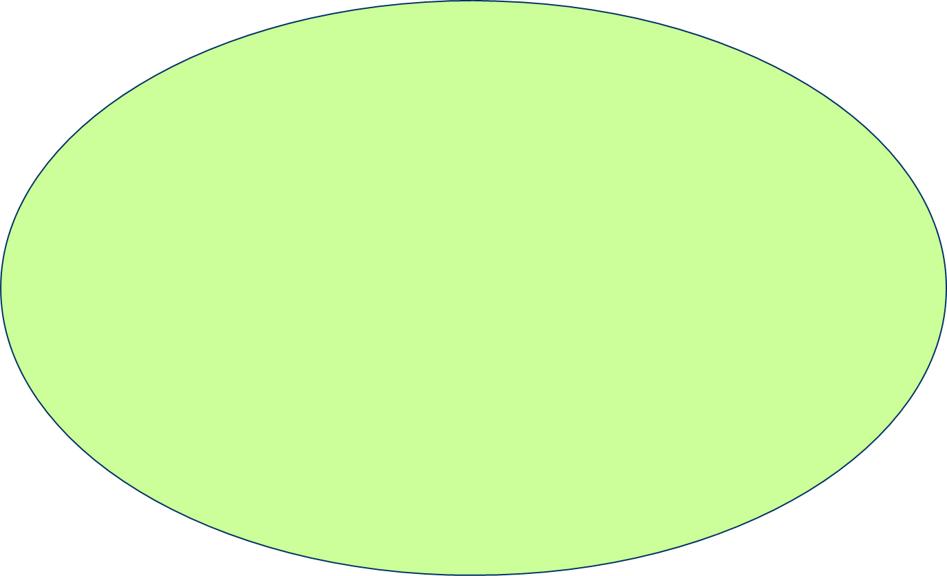





Społeczność lokalna niewspółpracująca

Slide 12
Społeczność lokalna współpracująca

Slide 13
Lubelskie Forum
Środowiskowych Domów Samopomocy
Po co Forum?
Stwarzanie przestrzeni do realizacji wspólnie określonych kierunków działań.
Cel:
Podnoszenie poziomu i doskonalenie funkcjonowania sieci oparcia społecznego dla osób z zaburzeniami psychicznymi i ich rodzin na terenie woj. Lubelskiego.

Slide 14
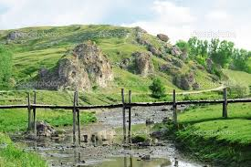
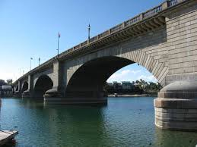
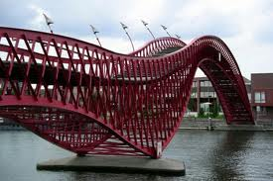
Dlaczego my?
Dlaczego my?
Potencjał
Zasoby
Możliwości
Potrzeby
Oczekiwania

Slide 15

Obszary
Kadra
Uczestnik
Rodzina
Środowisko
Samorząd
Wolontariat

Slide 16
Wnioski:
współpraca z Wydziałem Polityki Społecznej i Regionalnym Ośrodkiem Polityki Społecznej, samorządami lokalnymi
chcemy być partnerem dla samorządów w kreowaniu polityki społecznej
za wykonywaną pracę otrzymujemy niskie wynagrodzenie (od 5 lat brak regulacji płac)
ze względu na niskie wynagrodzenie tracimy wykształconą kadrę
śds –y potrzegane są podobnie jak beneficjenci domów, są wykluczani
i izolowani (planowanie dokumentów strategicznych)
proces odbudowywania zdolności do niezależnego życia osób chorych psychicznie jest procesem długofalowym, pracochłonnym, wymagającym dużego wysiłku psychicznego i intelektualnego
istnieje pilna potrzeba wzmocnienia kadry poprzez superwizje
ubogi system wsparcia i oparcia społecznego na terenie wielu gmin
i brak systemu wydłuża proces zdrowienia
istnieje permanentna potrzeba edukacji w zakresie zaburzeń psychicznych pracowników wszystkich szczebli administracji i jednostek im podległych wchodzących w system oparcia

Slide 17
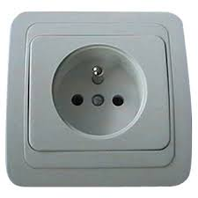
Lubelskie Forum
Środowiskowych Domów Samopomocy ul. Akacjowa 11
21-010 Łęczna tel. 81-462-72-74 e-mail: sdsinfo@go2.pl www.sds-leczna.pl

Slide 18

Kompleksowa opieka nad osobami z zaburzeniami psychicznymi jest możliwa tylko dzięki wzajemnej współpracy i zaangażowaniu wielu środowisk.
Dziękuję za uwagę ☺

